Slide 1

Faculdade de tecnologia e Ciências da Bahia
Curso: Engenharia Civil
Disciplina: Acessibilidade na Construção Civil
Equipamentos eletromecânicos de circulação
Professora: M. Sc. Juliane Souza

Slide 2
Condições gerais
Os equipamentos eletromecânicos de circulação vertical devem dispor de dispositivo de comunicação externo, em cada um dos pavimentos atendidos, para solicitação de auxílio;
Na inoperância temporária de equipamento eletromecânico de circulação, deve haver sinalização para informar a outra forma de circulação;
Para garantir a segurança, deve-se dispor de procedimentos e pessoal treinado para assistência alternativa.

Slide 3
Condições gerais
A circulação vertical é considerada acessível quando atender no mínimo duas formas de deslocamento;
Obs.: Equipamentos que não permitam utilização autônoma ou que tenham utilização limitada, não são considerados dispositivos acessíveis.

Slide 4
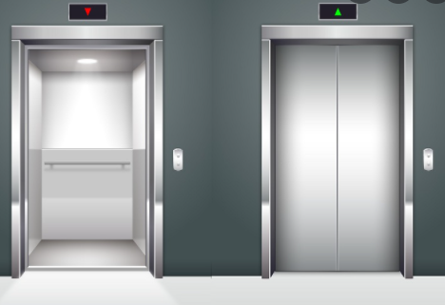
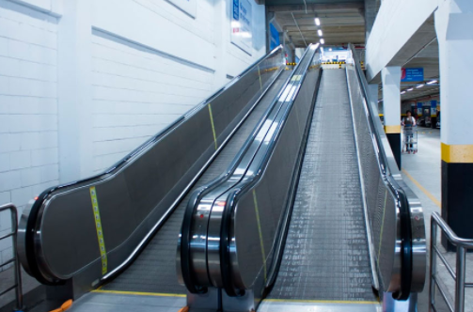
Condições gerais
Os equipamentos eletromecânicos compreendem os elevadores verticais ou inclinados, plataformas de elevação vertical, plataformas de elevação inclinada, esteira rolante horizontal ou inclinada, escada rolante e escada rolante com degrau para cadeira de rodas

Slide 5
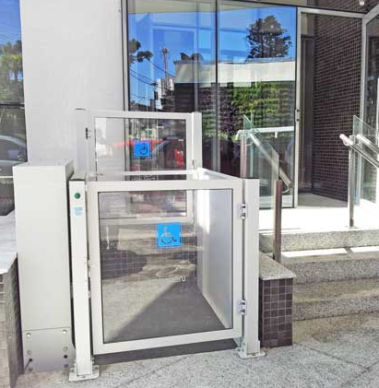
Plataforma de elevação vertical

Slide 6
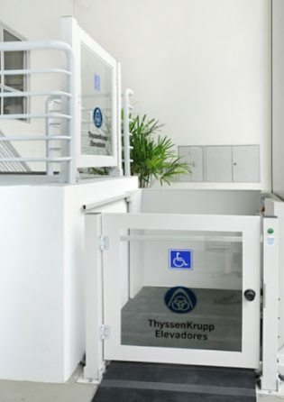
Plataforma de elevação vertical
Plataforma Elevação Vertical – ABNT ISO NBR 9386-1;

Slide 7
Plataforma de elevação vertical
As plataformas de percurso aberto devem ter fechamento contínuo e não podem ter vãos, em todas as laterais, até a altura de 1,10 m do piso da plataforma.

Slide 8
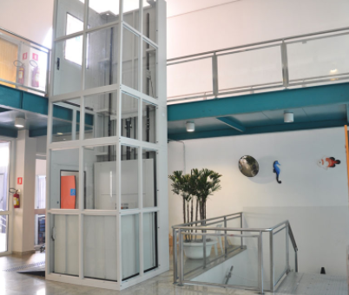
Plataforma de elevação vertical
A plataforma de percurso aberto só é usada em percurso até 2,00 m, nos intervalos de 2,00 m até 9,00 m somente com caixa enclausurada (percurso fechado).

Slide 9
Plataforma de elevação vertical
Critérios gerais
Devem estar localizadas em uma rota acessível.
O piso deve ser regular e antiderrapante e possuir cor contrastante com a cor do piso do pavimento.
Caso tenha capachos, estes deverão estar firmemente fixados ao piso e não podem permitir desníveis superiores a 5 mm.
Caso não tenha caixa enclausurada, são permitidos percursos de apenas 2 m.
Os painéis de chamada das plataformas elevatórias, os botões de comandos e pavimentos, as instruções de uso e a indicação dos pavimentos atendidos devem ter informações em relevo e em braile.

Slide 10
Plataforma de elevação vertical
Critérios gerais
Visando permitir a solicitação de auxílio em caso de falhas no funcionamento do elevador ou qualquer outro problema na utilização do equipamento, deve ser disponibilizado um dispositivo para comunicação entre o meio externo e quem está dentro do elevador, como um interfone.
Deve haver sinalização com o número do pavimento nos batentes, em relevo e em braile.

Slide 11
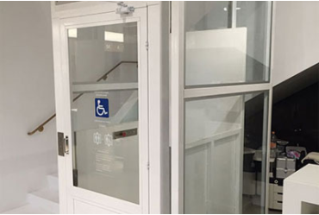
Plataforma de elevação vertical
Critérios gerais
A largura livre da entrada na plataforma deve ser de 900 mm para as edificações de acesso público e de 800 mm para as demais.

Slide 12
Plataforma de elevação vertical
Condições gerais
As dimensões mínimas recomendáveis da plataforma são de 0,80 m de largura por 1,25 m de comprimento, exceto em edificações com acesso público, onde o comprimento da plataforma deve ser de no mínimo 1,40 m;
Corrimãos devem ser previstos em, pelo menos, um lado que não seja o de entrada, a uma altura entre 0,90 m e 1,10 m, a uma distância das superfícies de 80 mm.

Slide 13
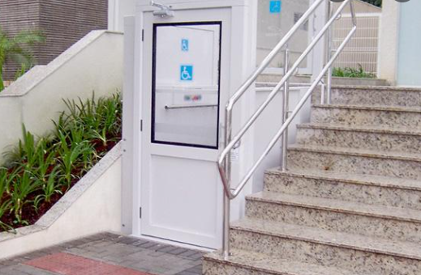
Plataforma de elevação vertical
Condições gerais
Além dos critérios citados, as plataformas de elevação devem possuir sinalização tátil no piso (direcional e de alerta)

Slide 14
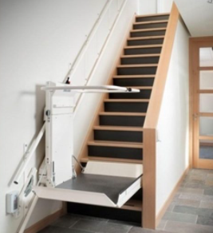
Plataforma de elevação inclinada

Slide 15
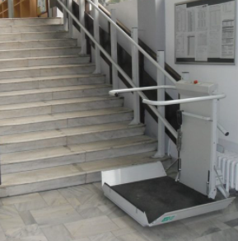
Plataforma de elevação inclinada
Plataforma Elevação Inclinada – ABNT ISO NBR 9686-2

Slide 16
Plataforma de elevação inclinada
A plataforma de elevação inclinada pode ser utilizada em reformas de edificações de uso público ou coletivo, quando demonstrada a impraticabilidade de outra forma de acesso, através de laudo técnico por profissional habilitado.
Na área de espera para embarque da plataforma de elevação inclinada, deve haver sinalização tátil e visual informando a obrigatoriedade de acompanhamento por pessoal habilitado durante sua utilização, e dispositivo de solicitação para tal auxílio

Slide 17
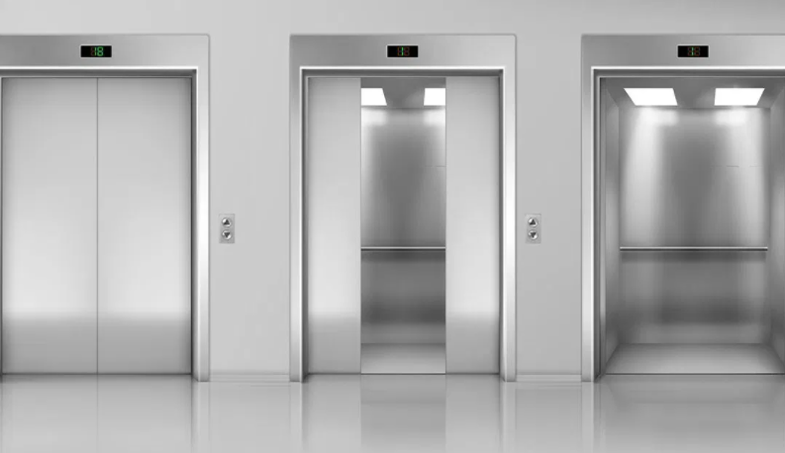
Elevadores
Os equipamentos eletromecânicos vistos com maior frequência nas edificações são os elevadores.

Slide 18
Elevadores
Elevador Vertical – ABNT NBR NM 313;

Slide 19
Elevadores
Elevadores residenciais unifamiliares
As dimensões da cabine deste tipo de elevador podem variar de 0,72 m² a 0,90 m² .
Caso esse equipamento seja utilizado para transporte de pessoas com mobilidade reduzida, é permitida uma área de 1,25 m² , com largura mínima de 0,90 m e profundidade mínima de 1,20 m.

Slide 20
Elevadores
Elevadores residenciais unifamiliares
As portas da cabine devem ser não perfuradas, de acionamento automático ou manual e largura mínima de 0,70 m, exceto se o elevador for para o transporte de pessoa em cadeira de rodas, em que a largura mínima deverá ser 0,80 m;
A cabine deve ter altura livre mínima de 2 m.

Slide 21

Elevadores
Elevadores residenciais unifamiliares
Sempre que for necessário, devem ser previstos avisos e instruções de operação dentro da cabine, como a capacidade do elevador, os dados do instalador etc.

Slide 22
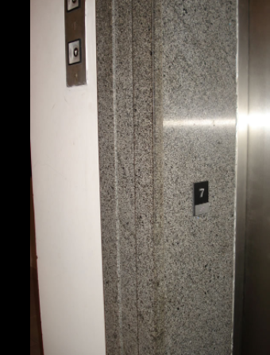
Elevadores
Elevadores de uso público
É necessário que tenham piso regular e antiderrapante;
Dispositivo para comunicação com o meio externo, em caso de solicitação de auxílio em emergências;
Sinalização visual e tátil em relevo e em braile, dentro da área de alcance manual, dos painéis de chamada, do número do pavimento nos batentes externos

Slide 23
Elevadores
Elevadores de uso público
Sinalização sonora, informando o número do pavimento, no caso de elevadores com mais de duas paradas.
Sinalização tátil no piso;

Slide 24
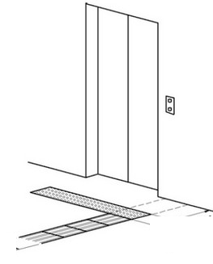
Elevadores
Elevadores de uso público
A sinalização tátil de alerta e direcional que deve ser utilizada no piso deve conduzir para o lado em que está o comando para chamada do elevador
A cabine deve ter dimensões mínimas de 1,10 m de largura por 1,40 m de profundidade.
A largura livre mínima da porta deve ser de 0,80 m.

Slide 25
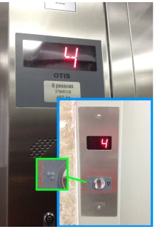
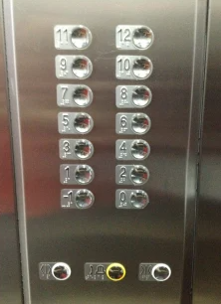
Elevadores
Elevadores de uso público
Deve ser previsto registro de chamada do elevador com a indicação visual e sonora, a cada operação individual do botão, mesmo que a chamada já esteja registrada.
A cada parada do elevador, também deve ser emitido um aviso sonoro com essa informação.
Os botões de cabine devem ter sinalização em braile.

Slide 26
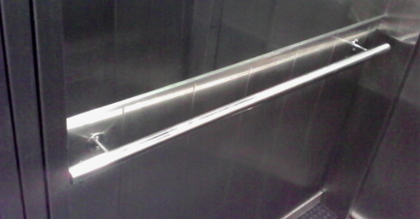
Elevadores
Na cabina deve haver um corrimão de superfície lisa e não deslizante, fixado nos painéis laterais e no de fundo, de modo que a parte superior esteja a uma altura entre 890 mm e 900 mm do piso acabado

Slide 27

Elevadores
Especificamente para os elevadores, a NBR 9050 (2015) também estabelece a necessidade de se dispor placas indicativas do elevador, desde a porta do edifício, visando a orientação dos usuários da edificação.

Slide 28
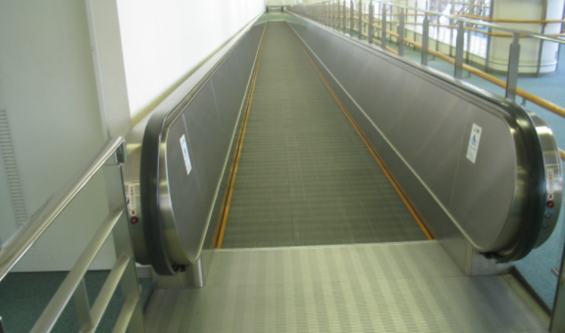
Esteira rolante horizontal ou inclinada

Slide 29
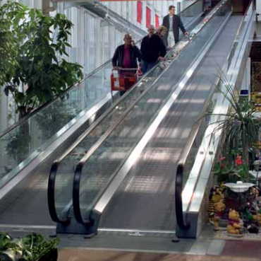
Esteira rolante horizontal ou inclinada

Slide 30
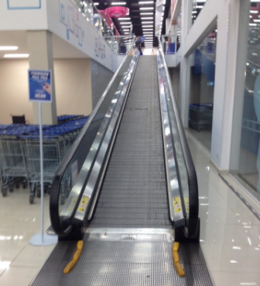
Esteira rolante horizontal ou inclinada
Nas esteiras rolantes com inclinação superior a 5 %, deve haver sinalização visual e tátil informando a obrigatoriedade de acompanhamento por pessoal habilitado durante sua utilização por pessoas em cadeira de rodas;
Esteiras rolantes com inclinações superiores a 8,33 % não podem compor rotas acessíveis.

Slide 31
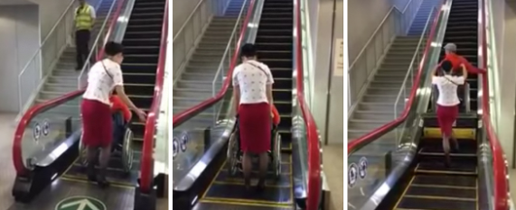
Escada rolante com plataforma para cadeira de rodas
Nas escadas rolantes com plataforma para cadeira de rodas, deve haver informação da obrigatoriedade de acompanhamento por pessoal habilitado durante sua utilização e também de dispositivo de comunicação para solicitação de auxilio nos pavimentos.

Slide 32

Escada rolante com plataforma para cadeira de rodas
Indicação do sentido do movimento-limite dos degraus em cor contrastante
Deve haver indicações de uso, indicação da posição para embarque e indicação dos pavimentos atendidos
Deve haver sinalização com o símbolo internacional de acessibilidade

